Slide 1
Schoolfeest Montessori Bovenbouw

Slide 2
Mogelijke locaties
Kokomo
Huizemaas
Oosterpoort
Simplon
&zo
Puddingfabriek

Slide 3
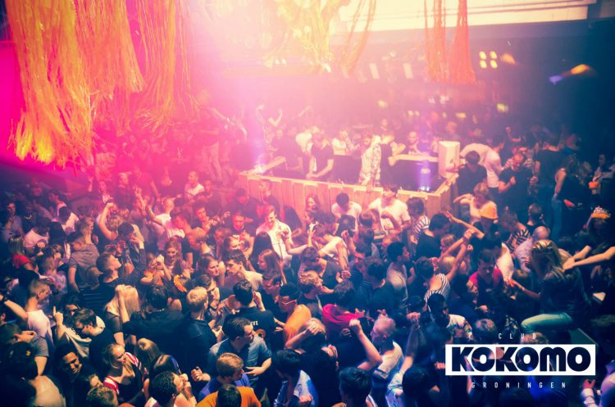
Kokomo
Minimale bar omzet 3500 euro excl muziek icl. de rest
Zelf 18+ bandjes regelen
Geen maximaal aan leerlingen
Kunnen niet op 29 maart wel op 5 april

Slide 4
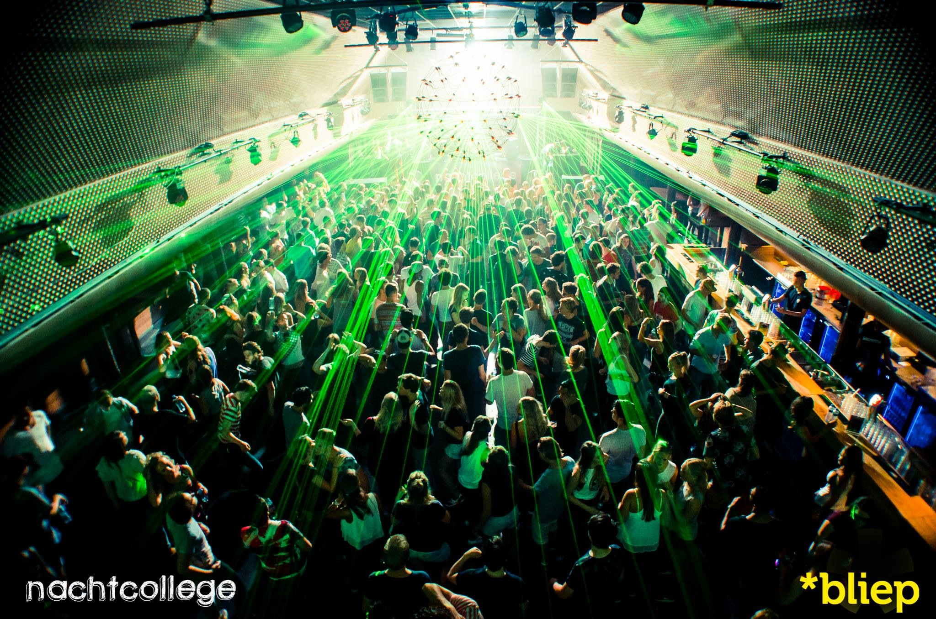
Huizemaas
Zaal is gratis + personeel
Beveiliging 31 per uur per persoon ong. 5 als 600 mensen
Minimale bar omzet 3500 euro
Muziek 275 euro
Alcohol? Bandjes
Max 640
3 weken van te voren afzeggen
Kunnen niet op 29 maart wel op 22 maart

Slide 5
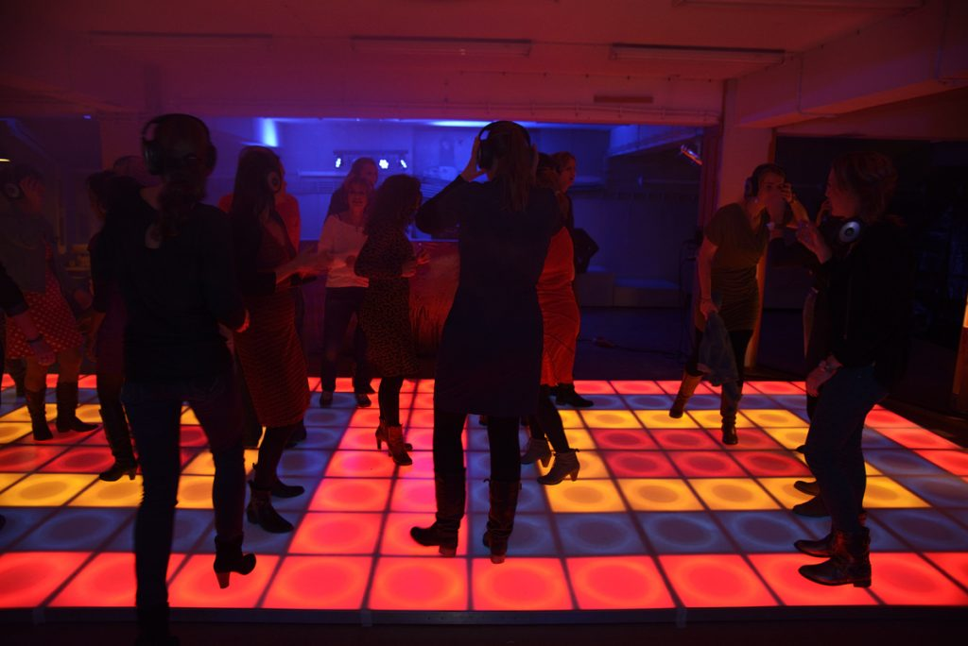
Pudding Fabriek
1250 euro excl. muziek foto hapjes
Max 300 leerlingen
Mocktails 2,30

Slide 6
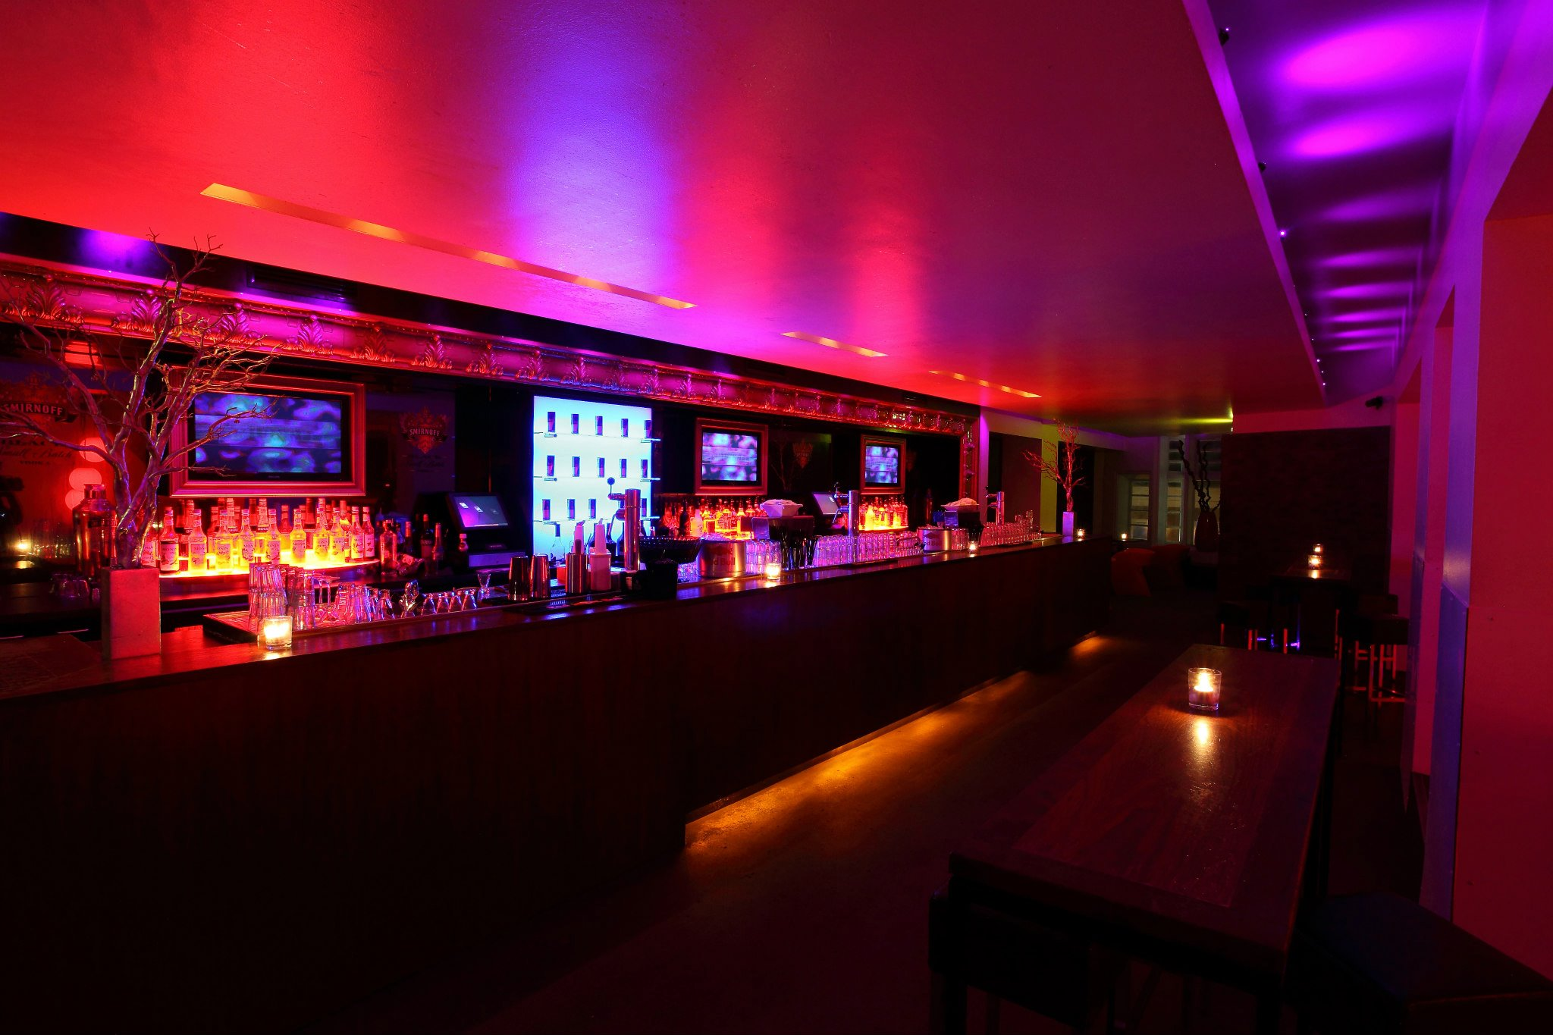
Nightclub &zo
1000 euro incl. Alles. Excl. garderobe, stadsgarderobe
Max met drank 500/600 zonder drank 800
Drank gedeelte is af gezonderd door bewaakte brug
2/3 of meer docenten aanwezig zijn
Tot 1:00

Slide 7
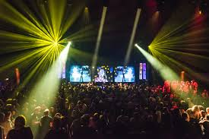
Oosterpoort
Kunnen niet op zowel 22 als 29 maart

Slide 8
Kaartje
https://www.vistaprint.nl/studio.aspx?template=1140671_PUA&ag=True&xnav=previews&xnid=image_158&rd=1&alt_doc_id=KRKBG-55A36-1U3

